Slide 1
الفصل الثامن
القياس
التهيئة

Slide 2
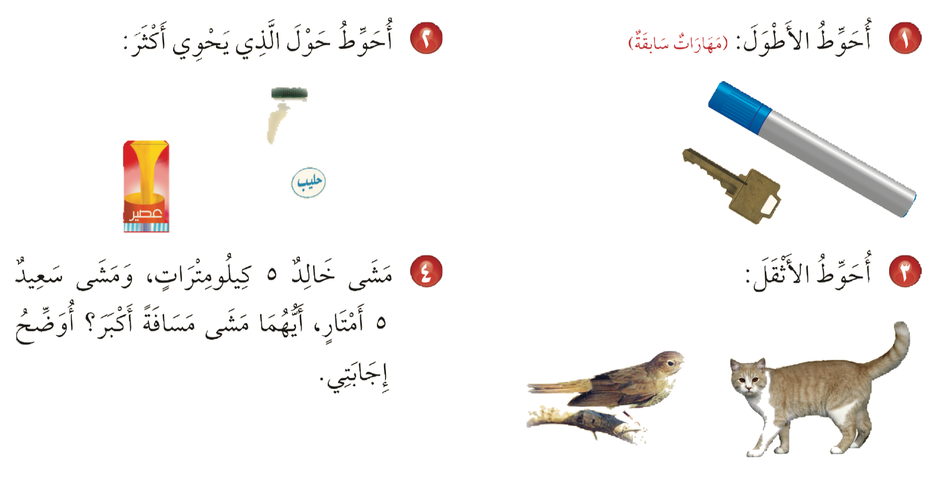
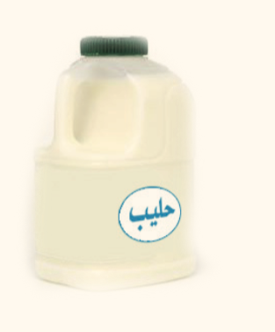
أجب عن الأسئلة التالية

Slide 3
أجب عن الأسئلة التالية
خالد مشى مسافة أكبر. لان الكيلو متر. أكبر من المتر

Slide 4
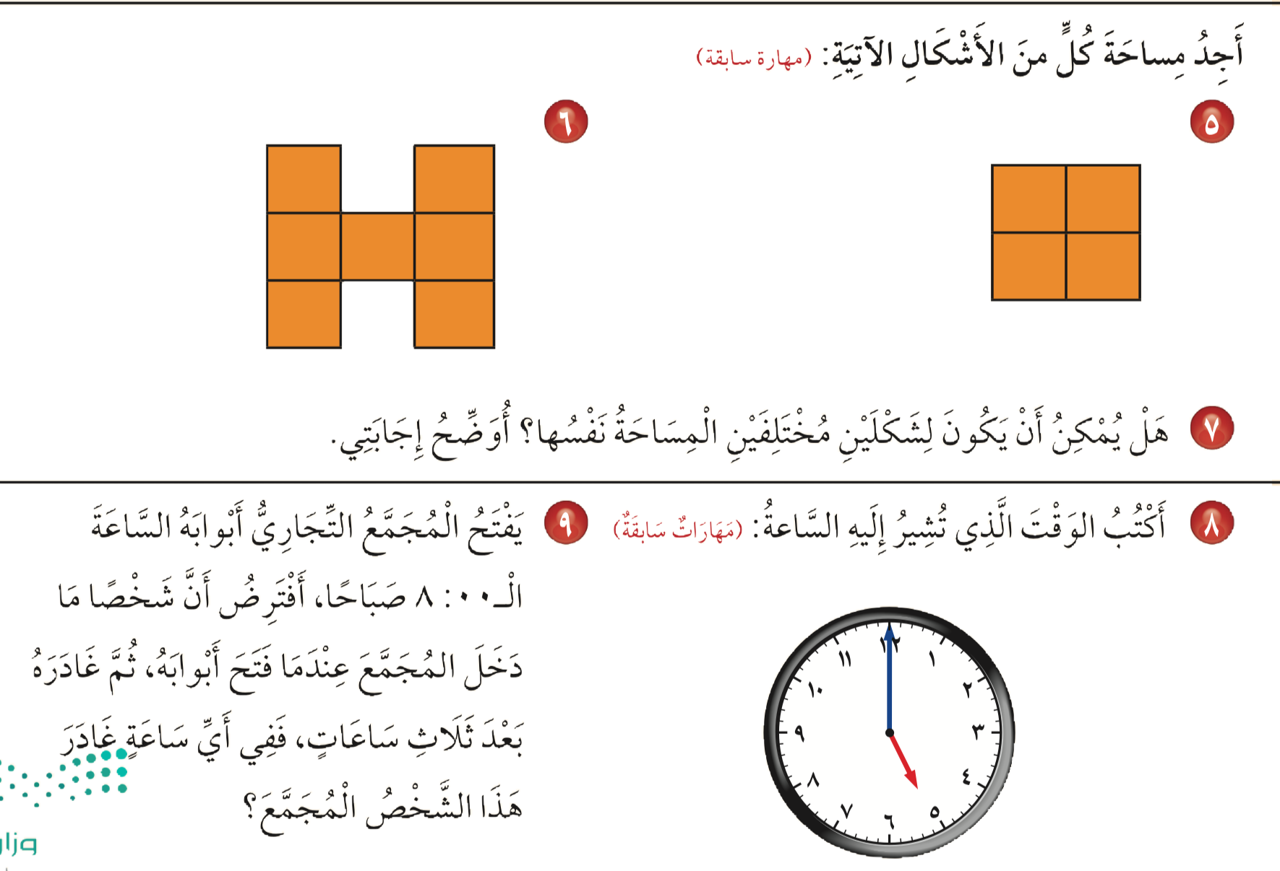
أجب عن الأسئلة التالية
٧ وحدات مربعة
٤وحدات مربعة

Slide 5
أجب عن الأسئلة التالية
الساعة
١١:٠٠
الساعة
الرابعة تماماً
٤:٠٠

